Slide 1
Moje stránka
Filip Mašek (Batman)

Slide 2
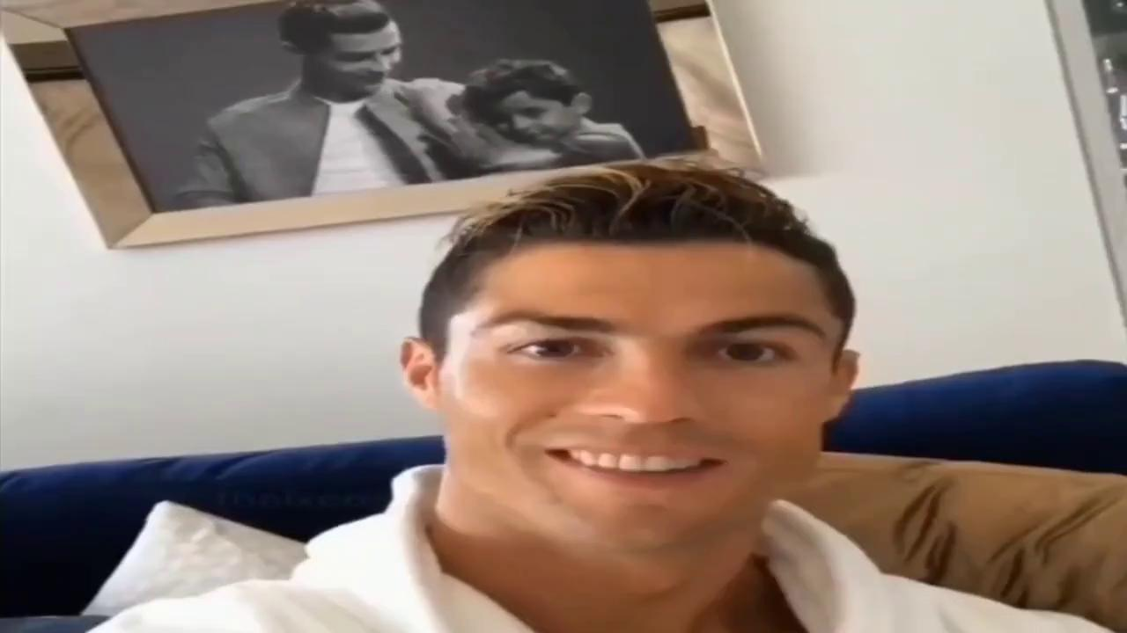
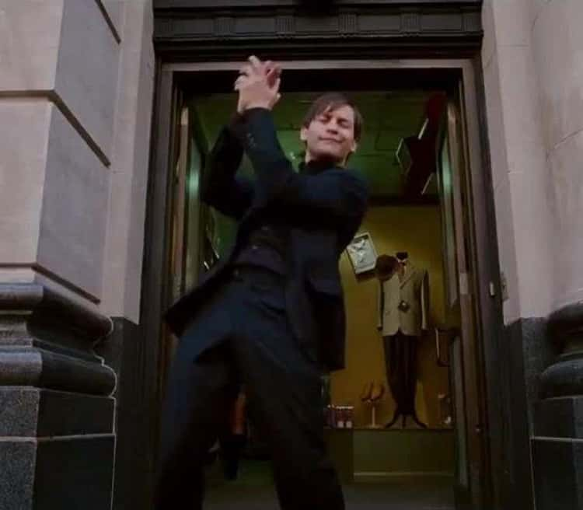
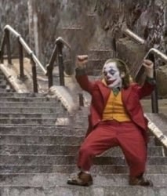
Stránku jsem udělal

Slide 3
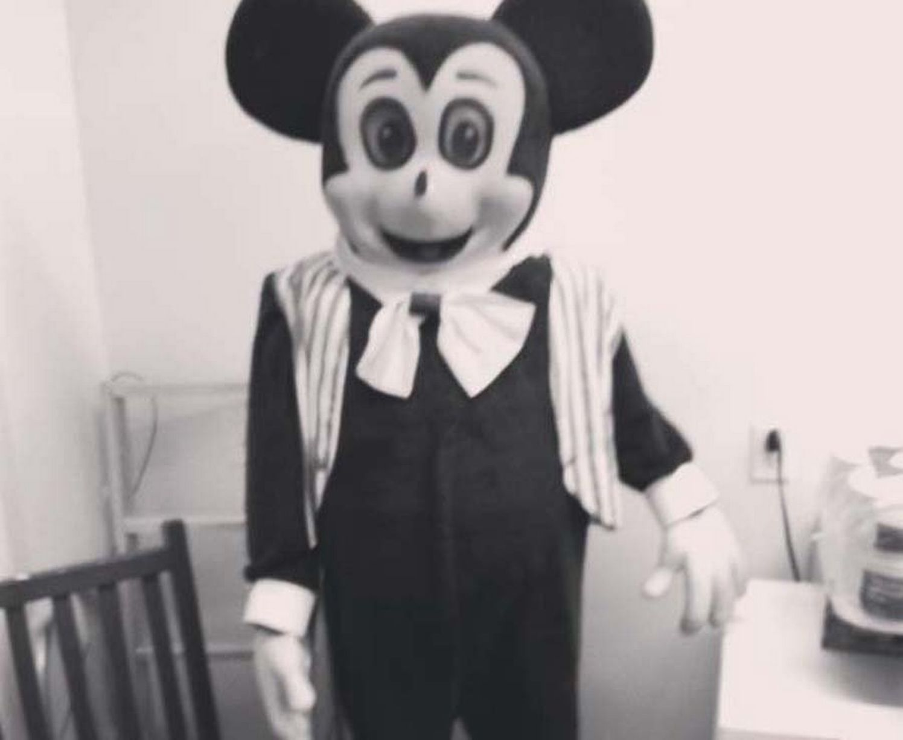
Jak mě to napadlo???
Prostě jsem něco vymyslel a řekl si že to bude jednoduchý
Moje celá stránka je taková parodie na G-fuel
Trvalo mi to cca 4 hodiny?

Slide 4
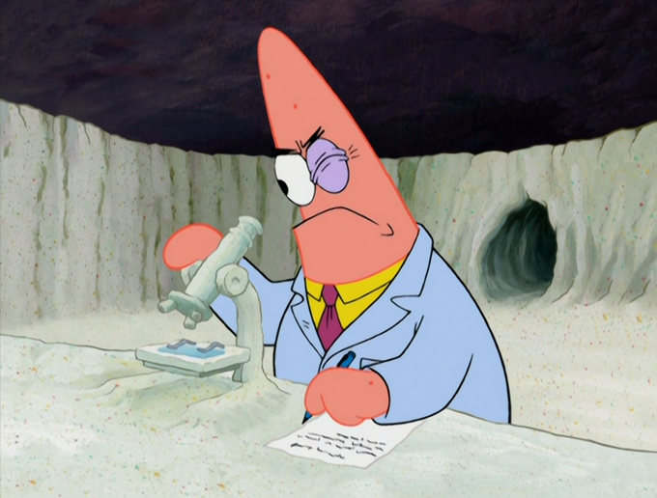
Jak jsem Stránku udělal???
Vytvořil jsem základy (header, nadpis, popis)
Kradl jsem
3. Něco málo jsem pozměnil
4. O responzivitu se postaral bootstrap

Slide 5
Jak jsem Stránku udělal??? Pt.2
5. Použil jsem nějaký ten Photoshop na jisté obrázky
6. Nějak jsem to zakomponoval do sebe
7. Toť vše

Slide 6
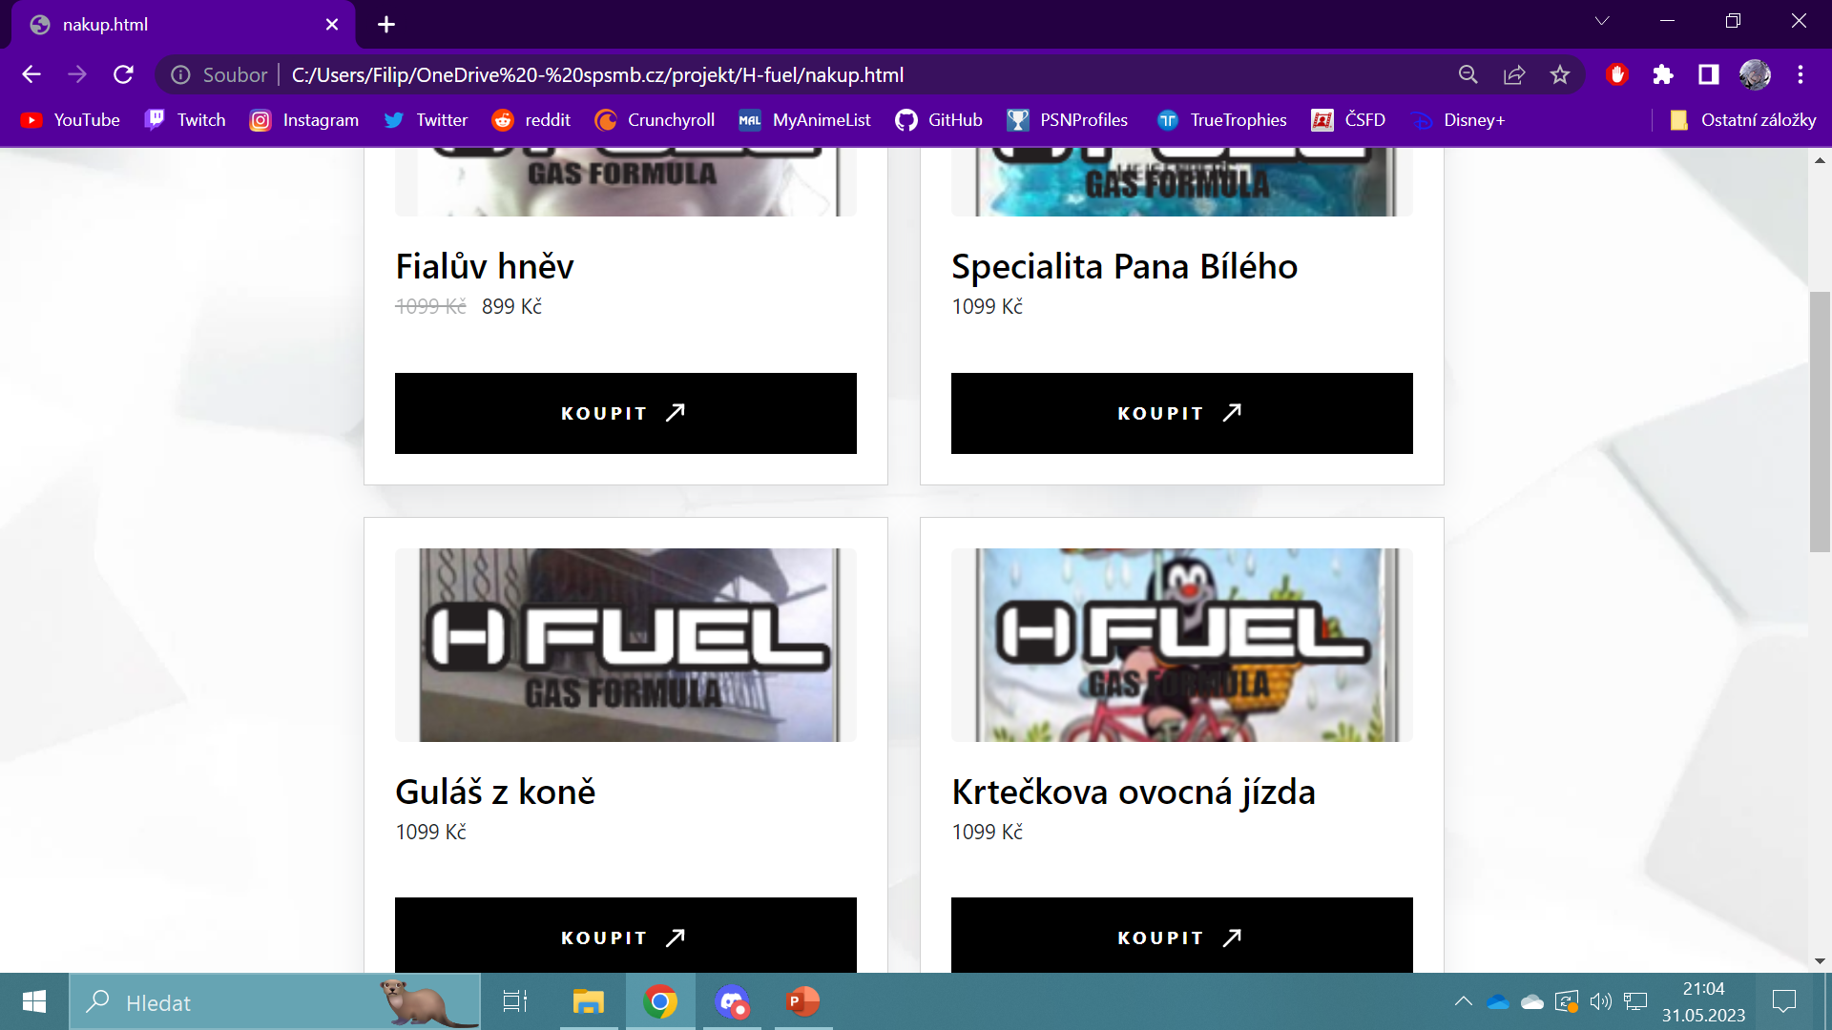
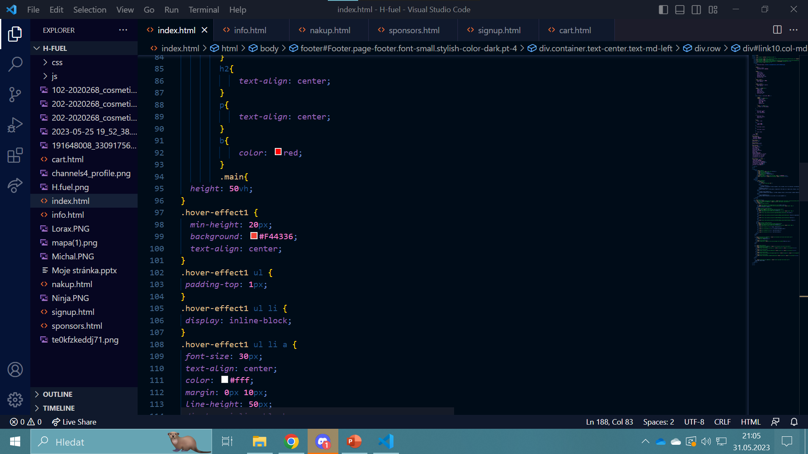
ukázka be like

Slide 7
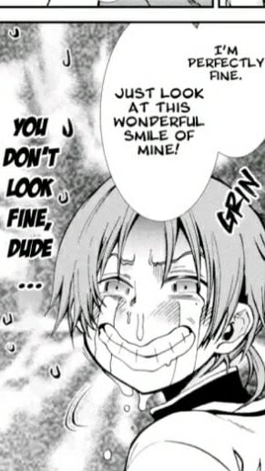
Zdroje
Google
Reddit
Moje zvrácené myšlenky

Slide 8
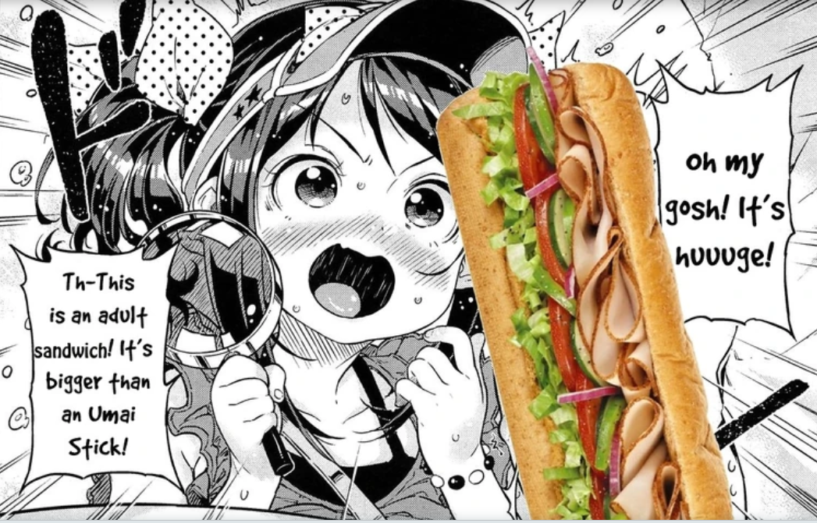
Děkuji za pozornost

